Slide 1



phßng gi¸o dôc
Qu©n long biªn
TRƯỜNG MẦM NON BẮC CẦU
Lĩnh vực : Phát triển ngôn ngữ
Dạy thơ : Trường xa thân yêu
Lứa tuổi: 5 tuổi
Giáo viên thực hiện: Nguyễn Thị Linh

Slide 2

Vận động theo nhạc:
Cháu hát về đảo xa

Slide 3
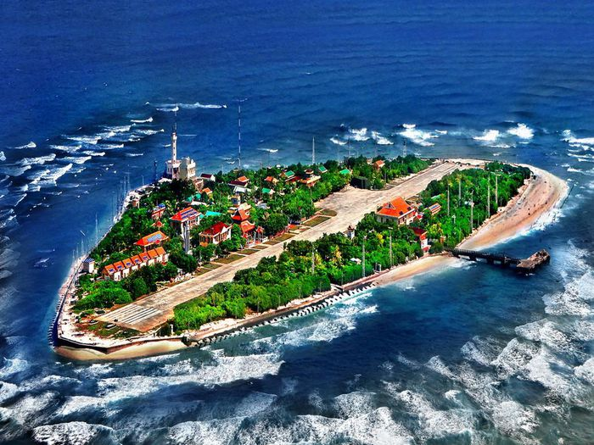
Đảo Trường Sa lớn

Slide 4
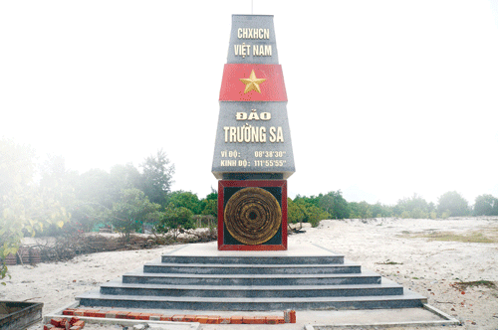
Cột mốc đảo Trường Sa

Slide 5
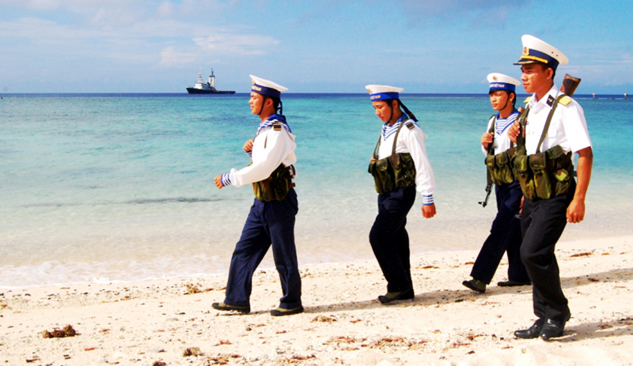
C¸c chó bé ®éi ®i tuÇn tra

Slide 6

Bài thơ:
Bài thơ:
Trường Sa thân yêu
Trường Sa thân yêu

Slide 7
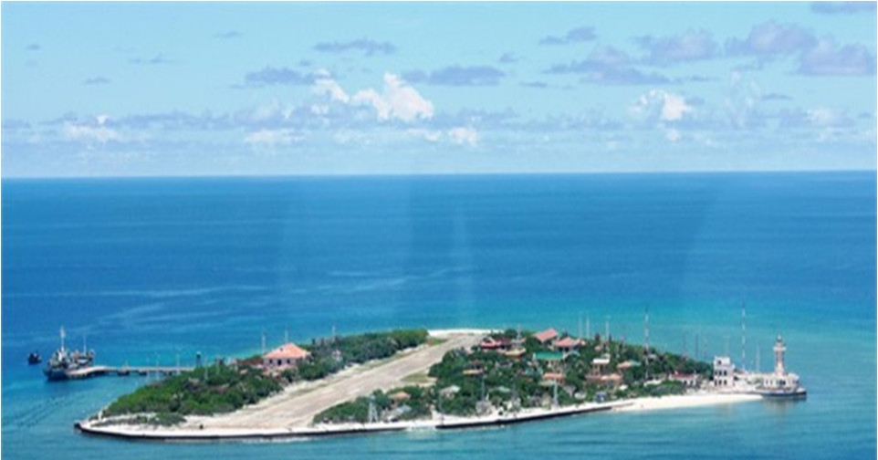
Trường Sa thân yêu
Trường Sa thân yêu
Mênh mông trời biển bao la
Mênh mông trời biển bao la
Một vùng biển đảo thật là thân thương
Một vùng biển đảo thật là thân thương
Các anh ở đó biên cương
Các anh ở đó biên cương
Cầm chắc tay súng ngăn phường xâm lăng
Cầm chắc tay súng ngăn phường xâm lăng
Lối liền biển đảo xa xăm
Lối liền biển đảo xa xăm
Trường Sa yêu dấu tháng năm giữ gìn
Trường Sa yêu dấu tháng năm giữ gìn
Toàn dân gửi trọn niềm tin
Toàn dân gửi trọn niềm tin
Để cho dân tộc bình yên tháng ngày
Để cho dân tộc bình yên tháng ngày
Hòa bình hạnh phúc vui thay
Hòa bình hạnh phúc vui thay
Trường Sa yêu dấu hàng ngày bên anh.
Trường Sa yêu dấu hàng ngày bên anh.
Tác giả: Nguyễn Thị Ngọc Trâm
Tác giả: Nguyễn Thị Ngọc Trâm

Slide 8


Slide 9
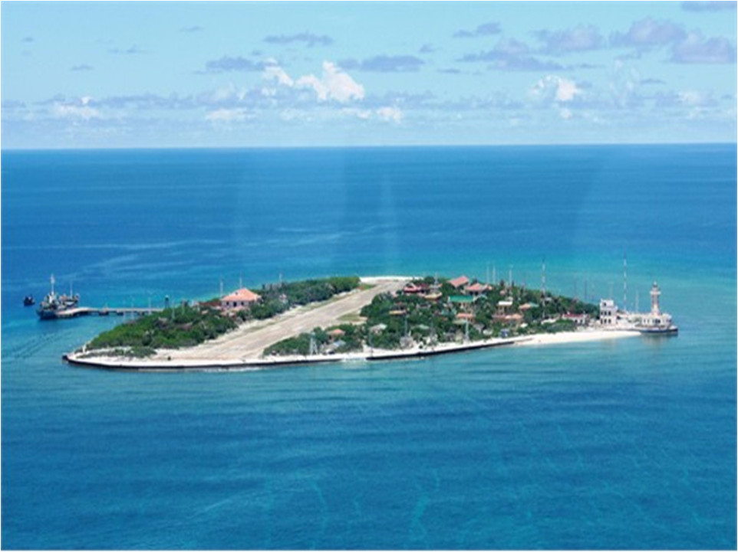
Bài thơ: Trường Sa thân yêu
Bài thơ: Trường Sa thân yêu
Mênh mông trời biển bao la
Một vùng biển đảo thật là thân thương
Mênh mông trời biển bao la
Một vùng biển đảo thật là thân thương
Một vùng biển đảo thật là thân thương

Slide 10
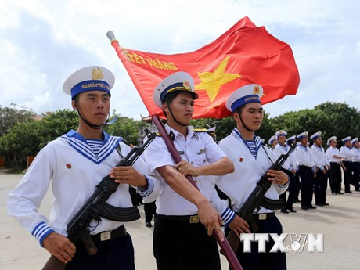

Các anh ở đó biên cương
Các anh ở đó biên cương
Cầm chắc tay súng ngăn phường xâm lăng
Cầm chắc tay súng ngăn phường xâm lăng

Slide 11
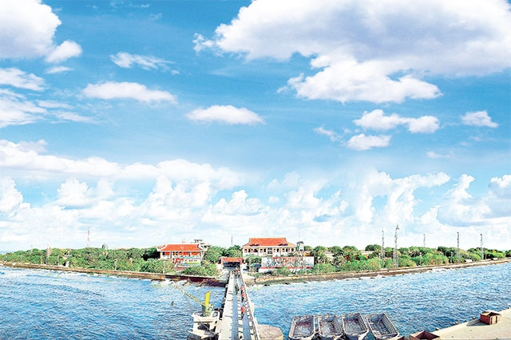
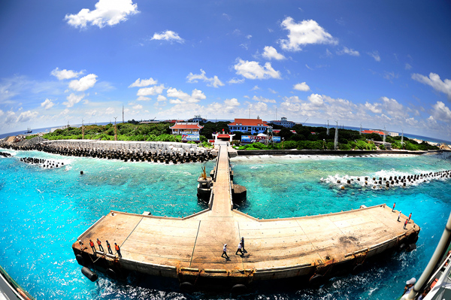
Lối liền biển đảo xa xăm
Lối liền biển đảo xa xăm
Trường Sa yêu dấu tháng năm giữ gìn
Trường Sa yêu dấu tháng năm giữ gìn

Slide 12
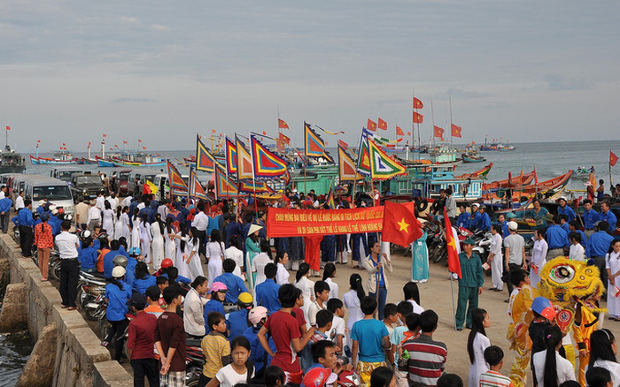
Toàn dân gửi trọn niềm tin
Toàn dân gửi trọn niềm tin
Để cho dân tộc bình yên tháng ngày
Để cho dân tộc bình yên tháng ngày

Slide 13
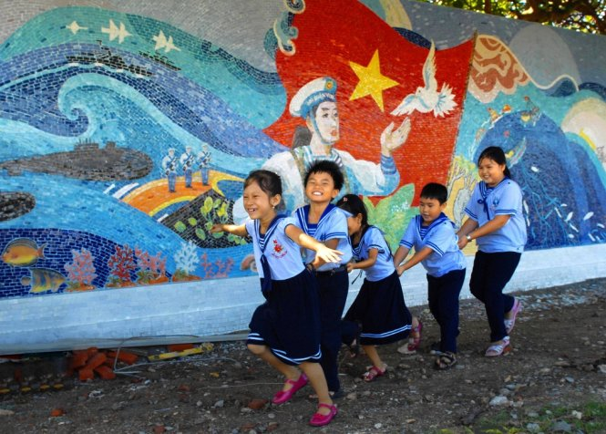
Hòa bình hạnh phúc vui thay
Hòa bình hạnh phúc vui thay
Trường Sa yêu dấu hàng ngày bên anh
Trường Sa yêu dấu hàng ngày bên anh

Slide 15

Chúc các cô mạnh khỏe
các bé chăm ngoan học giỏi!

Slide 16
